Slide 1

IoT相容性
測試系統
username…
password…
登入

Slide 2
登出
 執行測試  歷史紀錄
作業系統版本
韌體版本
裝置版本
□ | HTC ONE (Android 5.1)
 | Sony XA1 (Android 5.2)
 | Apple iPhone 6 (iOS 10)
 | XA1 Ultra
□ | Cube 1.01
 | Cube 1.02
□ | Super Cube 2.6
□ | Motion 1.1
 | Motion 1.2
□ | Thermo 2.2
開始測試

Slide 3
登出
 執行測試  歷史紀錄
  
測試時間 | 作業版本 | 韌體版本 | 裝置版本 | 測試結果
2018/3/23 13:00:01 | 共2項  | 共2項  | 共2項  | 60%成功
2018/3/23 13:01:02 | 共1項  | Cube 1.01 | 共1項  | 測試中
2018/3/23 13:05:11 | 共3項  | 共2項  | 共3項  | 100%失敗

Slide 4
登出
 執行測試  歷史紀錄
Search bar…
裝置版本&韌體版本 |  | 裝置版本名稱 | 測試結果 | 備註
Sony XA1 (Android 5.2) Cube 1.02 |  | sss | ✓ | 報告.html
 |  | Sss0.101 | ✗
Apple iPhone 6 (iOS 10) | Cube 1.02 | ss | ✗ | 報告.html
Apple iPhone 6 (iOS 10) | Super Cube 2.6 |  | ✗ | 報告.html

Slide 5
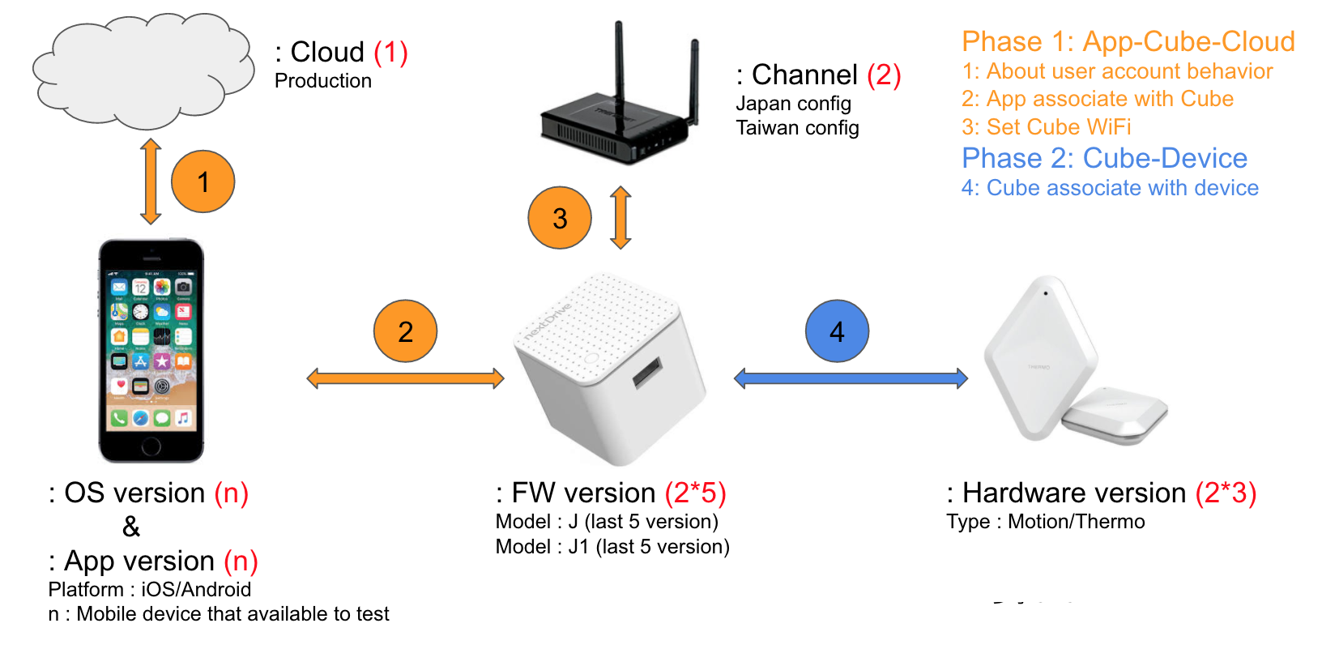
我的架構

